Slide 1
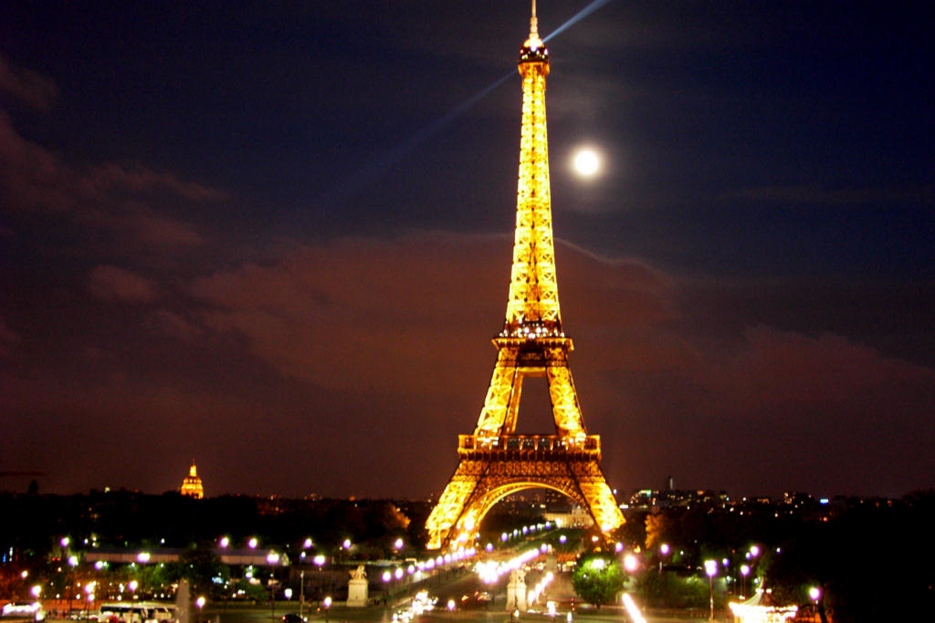
ΓΑΛΛΙΑ

Slide 2
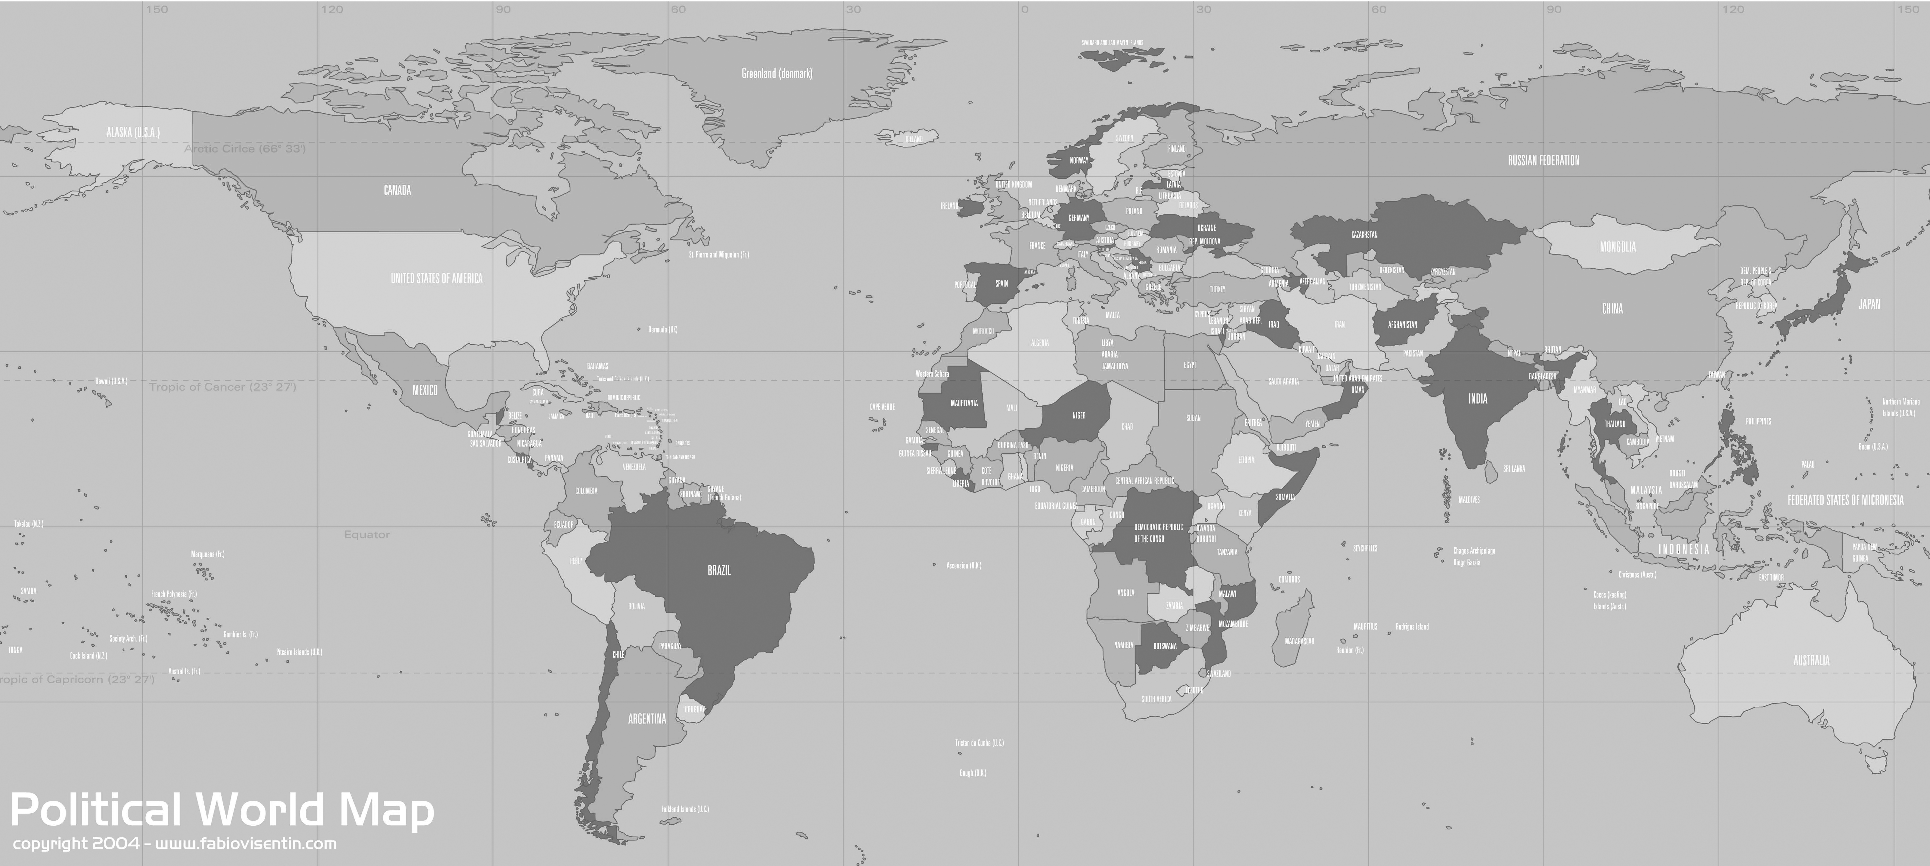
ΓΕΩΓΡΑΦΙΚΗ ΘΕΣΗ ΓΑΛΛΙΑΣ
Μπορείτε να εντοπίσετε την Γαλλία στον παγκόσμιο χάρτη;

Slide 3
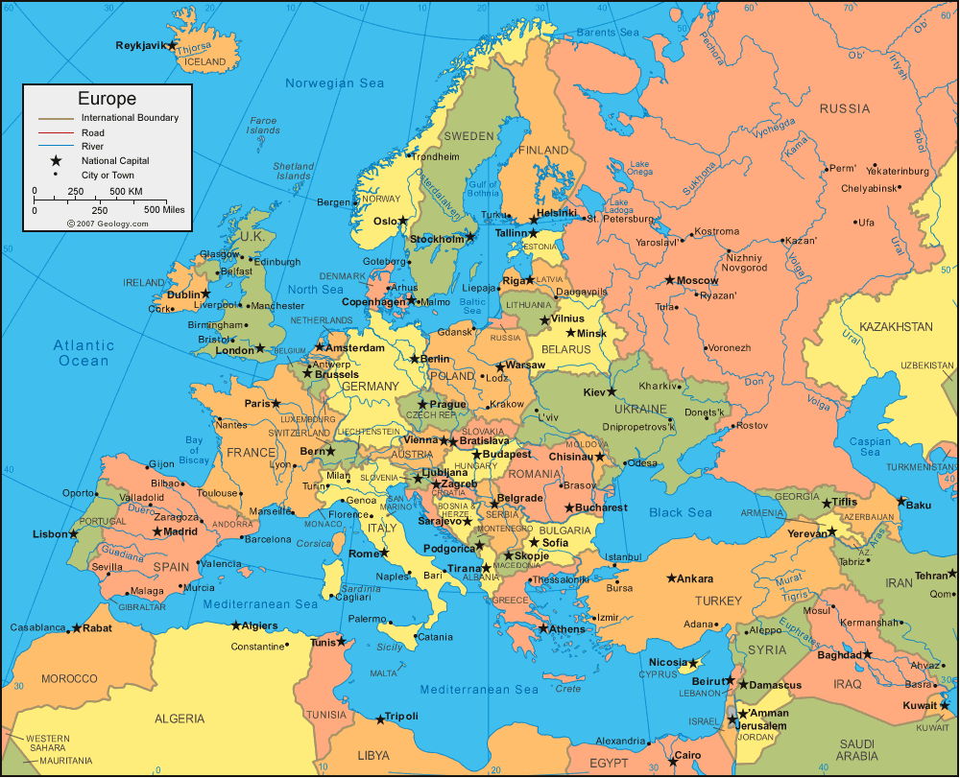
ΓΕΩΓΡΑΦΙΚΗ ΘΕΣΗ ΓΑΛΛΙΑΣ
Η Γαλλία είναι η μεγαλύτερη χώρα της Δυτικής Ευρώπης. Η έκτασή της είναι περίπου 60 φορές μεγαλύτερη από την Κύπρο.
Στην Γαλλία ανήκει και το νησί της Κορσικής.

Slide 4
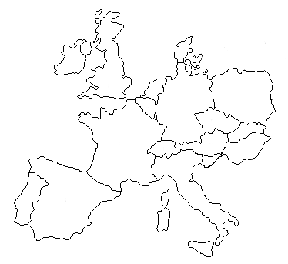
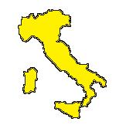
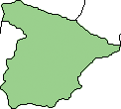
ΓΕΩΓΡΑΦΙΚΗ ΘΕΣΗ ΓΑΛΛΙΑΣ
Η Γαλλία συνορεύει σε διάφορα σημεία της με έξι (6) χώρες:
1. Ισπανία
2. Ιταλία
3. Ελβετία
4. Γερμανία
5. Λουξεμβούργο
6. Βέλγιο

Slide 5
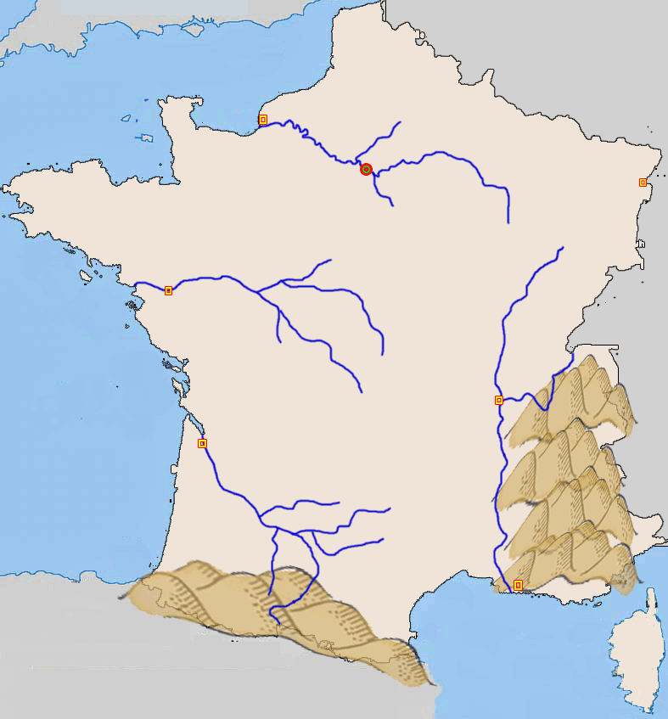
Γεωγραφικά Χαρακτηριστικά
Αφού μελετήσετε τον Παγκόσμιo Άτλαντα, να συμπληρώσετε στο φυλλάδιό σας το υπόμνημα του χάρτη.

Slide 6
Μάγχη
Χάβρη
Σηκουάνας
ΠΑΡΙΣΙ
Στρασβούργο
Λίγηρας
Ροδανός
Νάντη
ΑΤΛΑΝΤΙΚΟΣ
ΩΚΕΑΝΟΣ
Λυόν
Μπορντό
Άλπεις
Γαρούνας
Πυρηναία Όρη
Μασσαλία
ΚΟΡΣΙΚΗ
Μεσόγειος Θάλασσα

Slide 7
Σημαία Γαλλίας
Η εθνική σημαία της Γαλλίας αποτελείται από τρεις κάθετες λωρίδες, χρώματος μπλε, άσπρου και κόκκινου. Είναι γνωστή και ως Τρίχρωμη Σημαία ή Τρικολόρ, από το γαλλικό Tricolore. Η σύγχρονη τρίχρωμη σημαία υιοθετήθηκε ως εθνική σημαία της Γαλλίας από τη Γαλλική Εθνοσυνέλευση στις 15 Φεβρουαρίου 1794.Η χρήση της ξεκίνησε επίσημα στις 20 Μαΐου 1794.

Slide 8
Βασικές πληροφορίες για την Γαλλία
Πρωτεύουσα: ___________________________________
Επίσημη γλώσσα: ________________________________
Πολίτευμα: _____________________________________
Πρόεδρος: _____________________________________
Πρωθυπουργός: _________________________________
Έκταση: _______________________________________
Πληθυσμός: ____________________________________
Νόμισμα: ______________________________________
Οδηγούν στα: ___________________________________
Κωδικός κλήσης: ________________________________

Slide 9
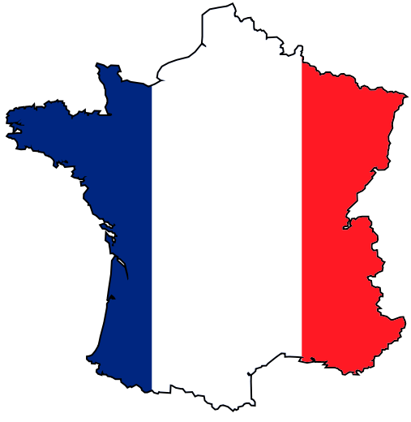
Τουρισμός Γαλλίας
Η Γαλλία παρουσιάζει μεγάλη τουριστική ανάπτυξη, αφού εκατομύρια τουρίστες την επισκέπτονται κάθε
χρόνο.

Slide 10
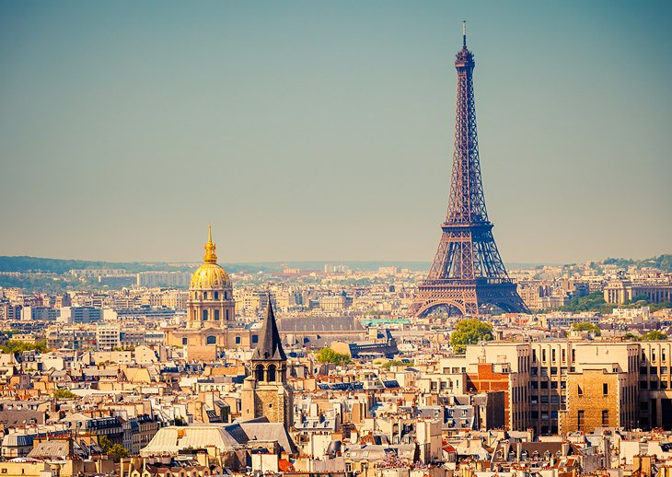
Σημαντικότερα Αξιοθέατα

Slide 11
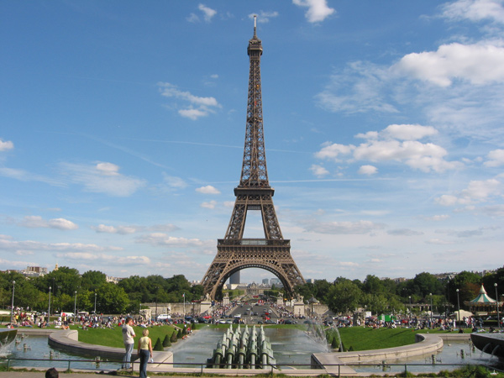
Τουρισμός Γαλλίας
Πύργος του Άιφελ

Slide 12
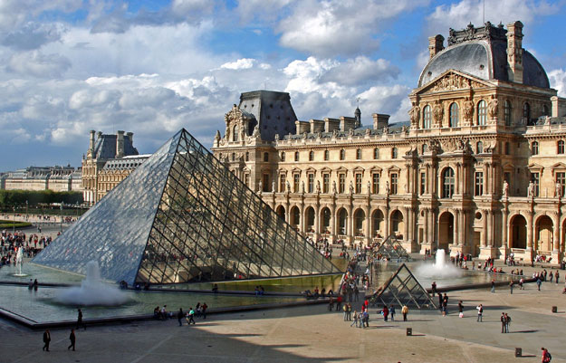
Τουρισμός Γαλλίας
Μουσείο του Λούβρου

Slide 13
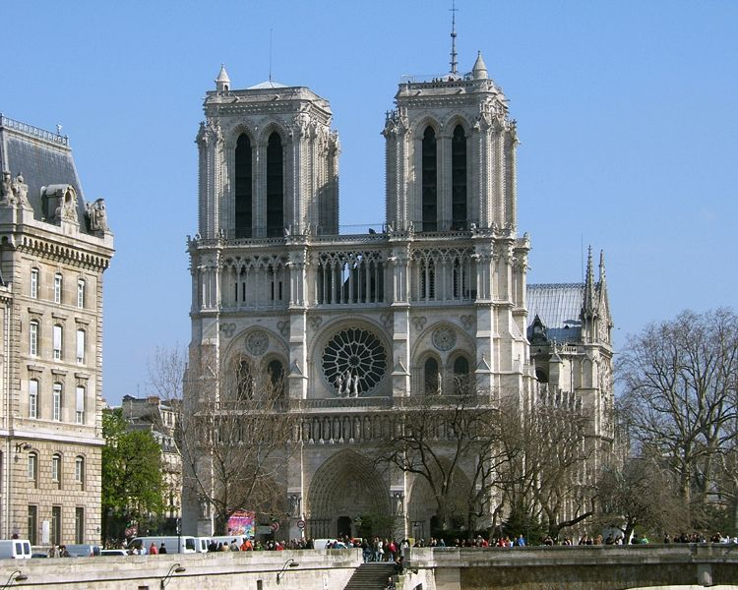
Τουρισμός Γαλλίας
Παναγία των Παρισίων

Slide 14
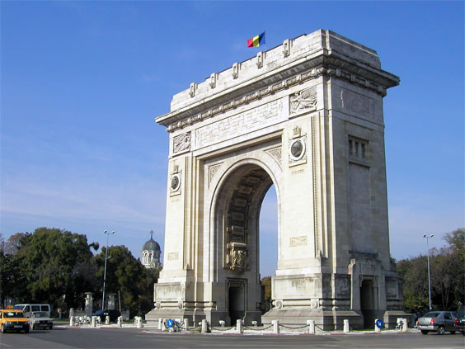
Τουρισμός Γαλλίας
Αψίδα του Θριάμβου

Slide 15
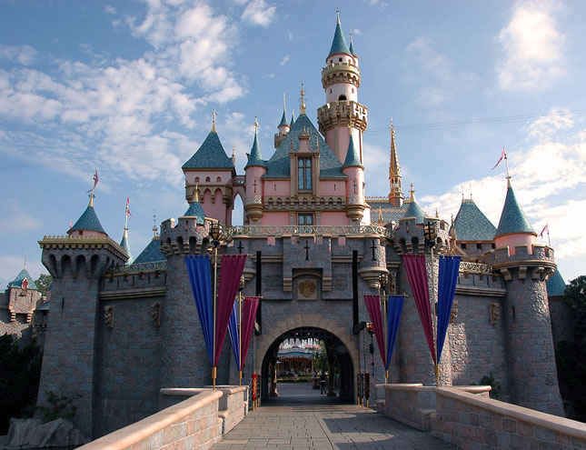
Τουρισμός Γαλλίας
Πάρκο Eurodisney

Slide 16
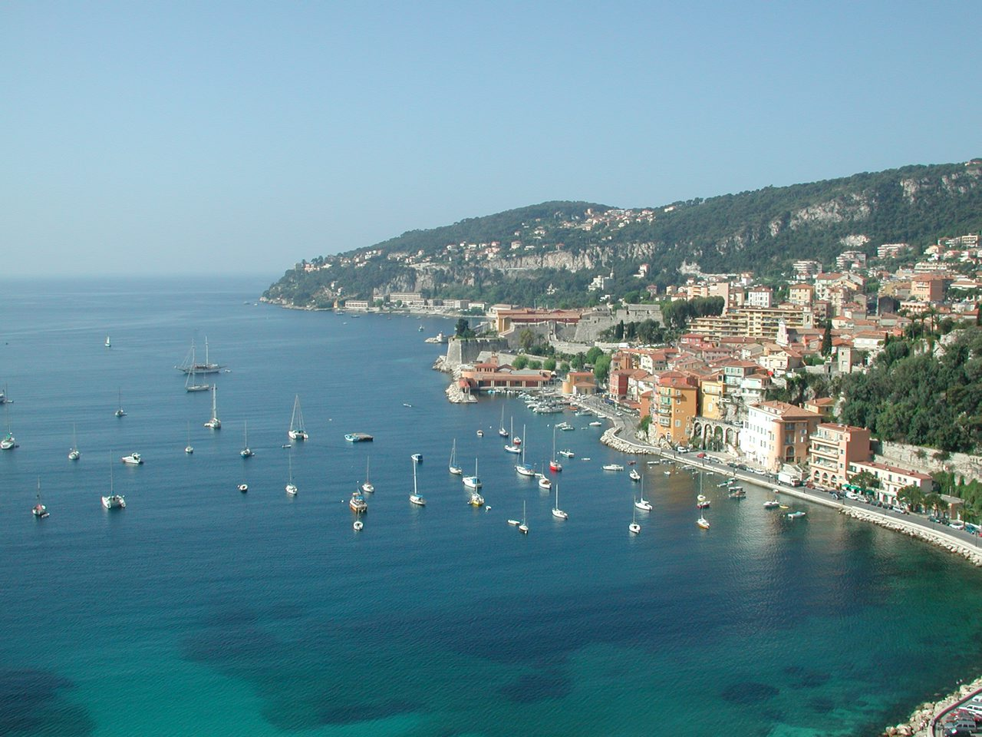
Τουρισμός Γαλλίας
Κυανή Ακτή (Γαλλική Ριβιέρα)

Slide 17
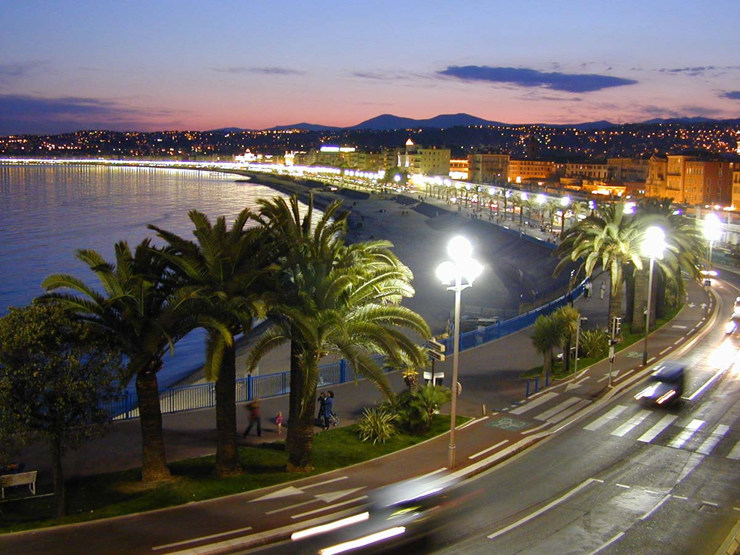
Τουρισμός Γαλλίας
Κυανή Ακτή (Γαλλική Ριβιέρα)

Slide 18
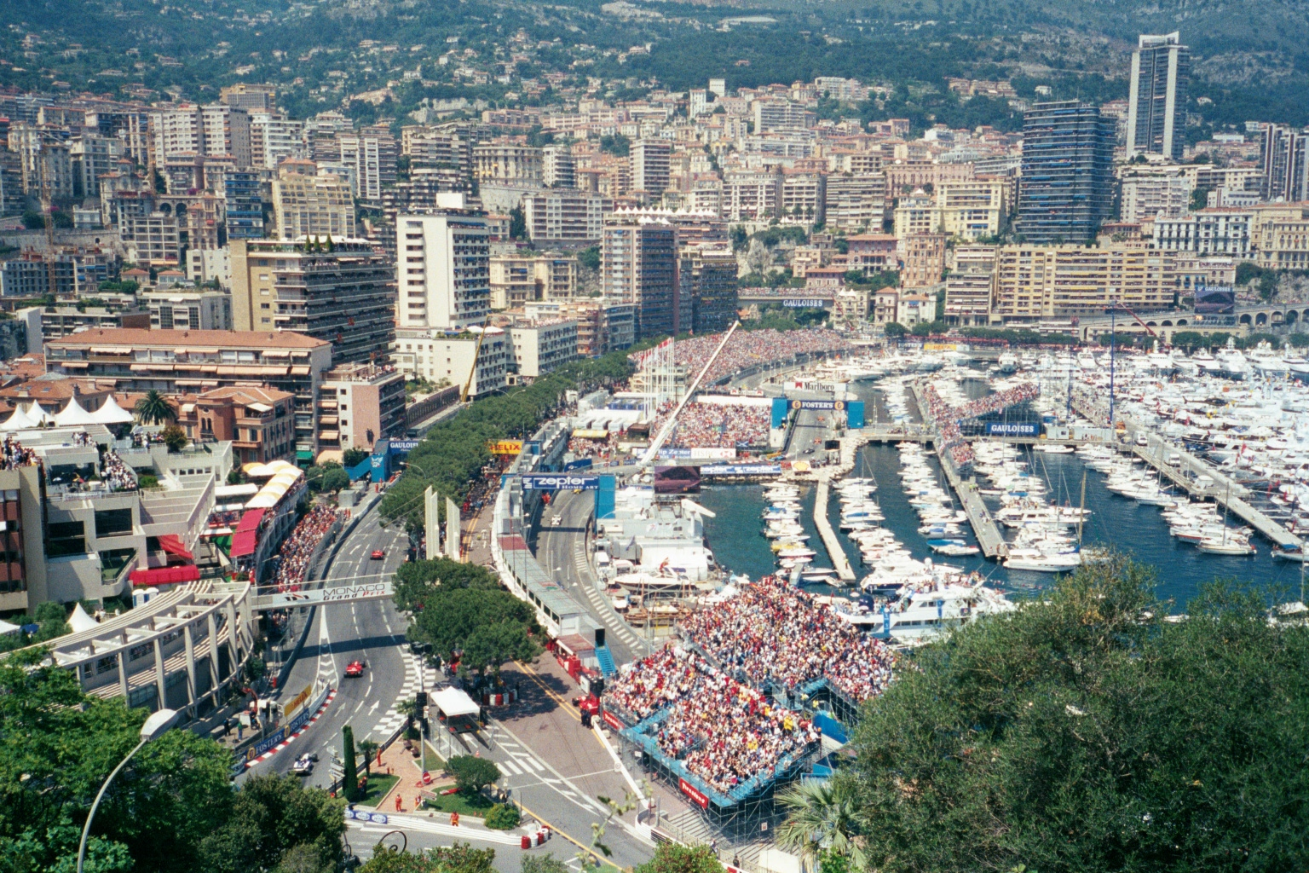
Τουρισμός Γαλλίας
Μόντε Κάρλο - Φόρμουλα 1

Slide 19
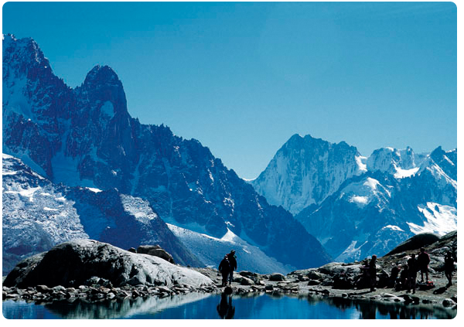
Τουρισμός Γαλλίας
Γαλλικές Άλπεις

Slide 20
Βιομηχανία Γαλλίας
Η βαριά βιομηχανία της Γαλλίας είναι πολύ ανεπτυγμένη. Η χώρα κατέχει μια από τις πρώτες θέσεις στον κόσμο
στην παραγωγή πλοίων, αεροπλάνων, τρένων, αυτοκινήτων κ.α.

Slide 21
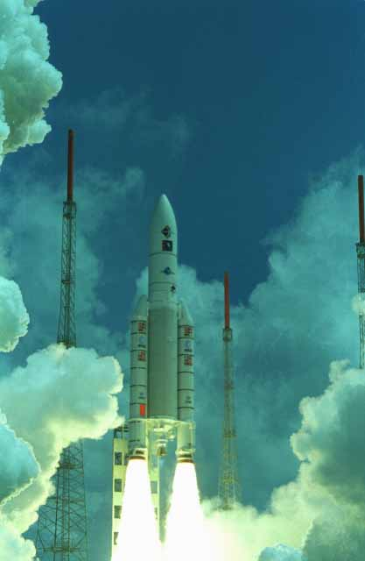
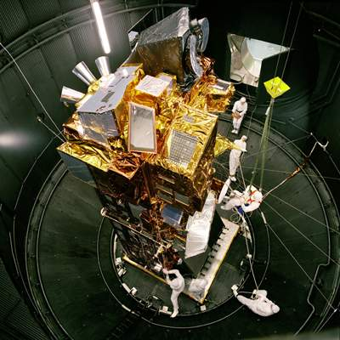
Βιομηχανία Γαλλίας
Κατασκευή δορυφόρων

Slide 22
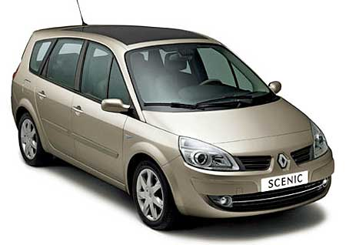
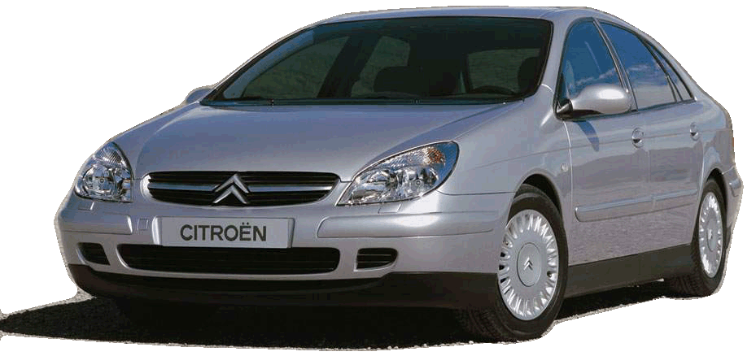
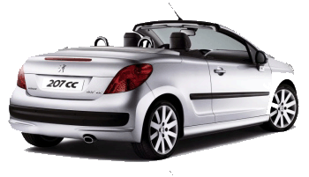
Βιομηχανία Γαλλίας
Κατασκευή αυτοκινήτων
(citroen, peugeot, renault)

Slide 23
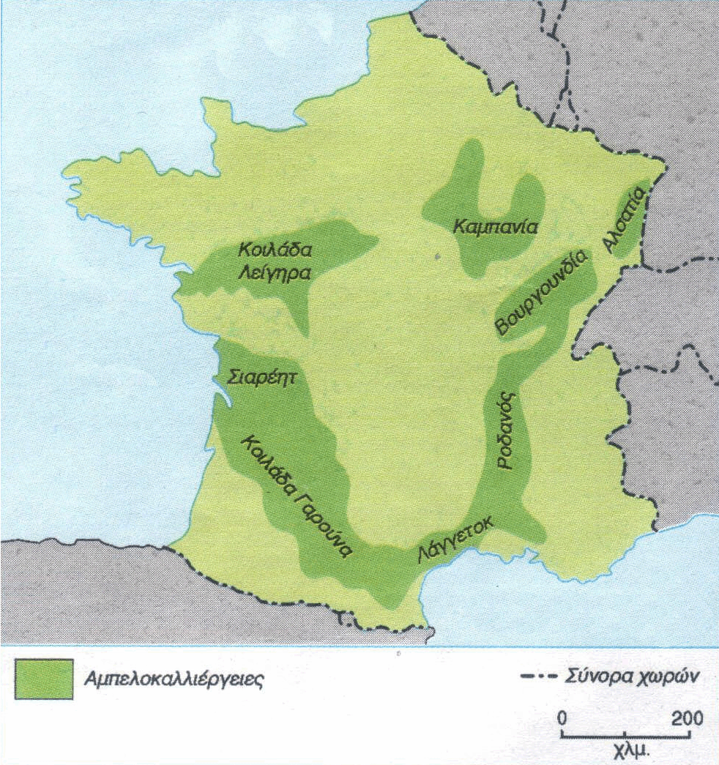
Γεωργία - Κτηνοτροφία Γαλλίας
Το μεγαλύτερο μέρος του εδάφους της Γαλλίας είναι πεδινό. Η καλλιεργήσιμη γη καλύπτει τα δύο τρίτα της συνολικής έκτασης της χώρας.
Μεγάλη θέση στη γεωργία της χώρας κατέχει η αμπελιοκαλλιέργεια και η Παρασκευή κρασιού. Τα αμπέλια ευδοκιμούν σχεδόν σε ολόκληρη τη Γαλλία

Slide 24
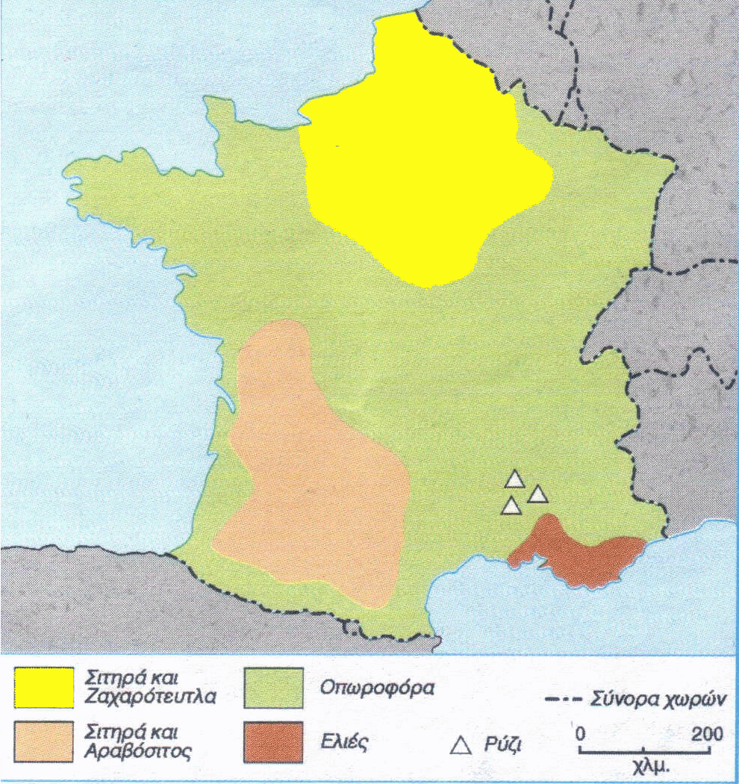
Γεωργία - Κτηνοτροφία Γαλλίας
Τα σπουδαιότερα γεωργικά προϊόντα που παράγονται είναι τα δημητριακά, τα σταφύλια, τα ζαχαρότευτλα, οι πατάτες, οι ελιές, τα λαχανικά, τα φρούτα, τα σιτηρά κ.α.

Slide 25
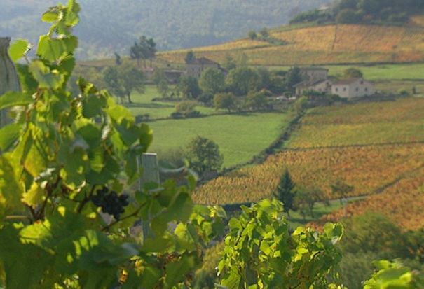
Γεωργία - Κτηνοτροφία Γαλλίας
Η Γαλλία κατέχει την 1η θέση στην παραγωγή σταφυλιού και κρασιού

Slide 26
Γεωργία - Κτηνοτροφία Γαλλίας
Επίσης η Γαλλία κατέχει την:
1η θέση στην παραγωγή μήλων
2η θέση στην παραγωγή βουτύρου
3η θέση στην παραγωγή ζάχαρης
3η θέση στην παραγωγή λιναριού
4η θέση στην παραγωγή τυριών (500 περίπου είδη)
5η θέση στην παραγωγή αχλαδιών
6η θέση στην παραγωγή σιταριού
7η θέση στην παραγωγή καλαμποκιού

Slide 27
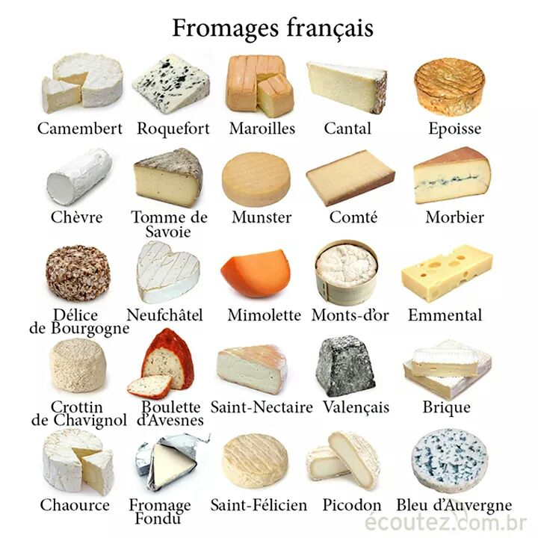
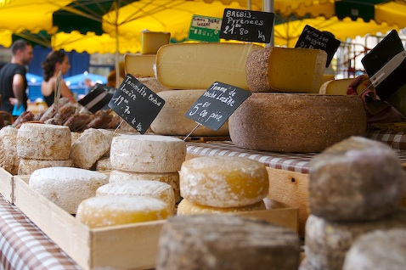
Φαγητά
Ποικιλία τυριών

Slide 28
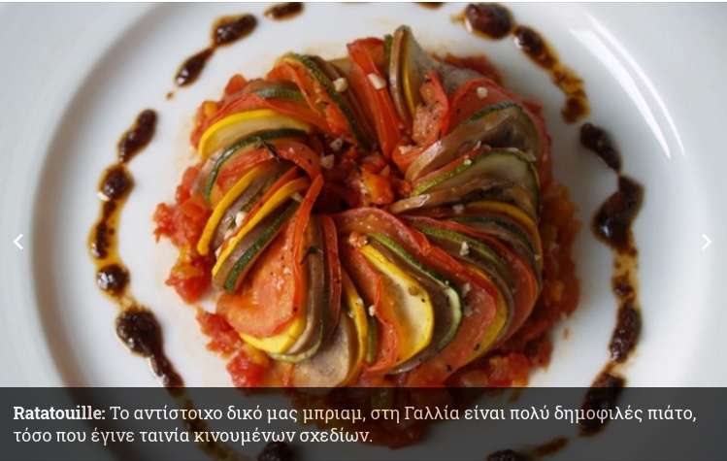
Φαγητά
Όσοι μπορείτε και θέλετε, ψάξτε να την βρείτε στο διαδίκτυο για να την παρακολουθήσετε.

Slide 29
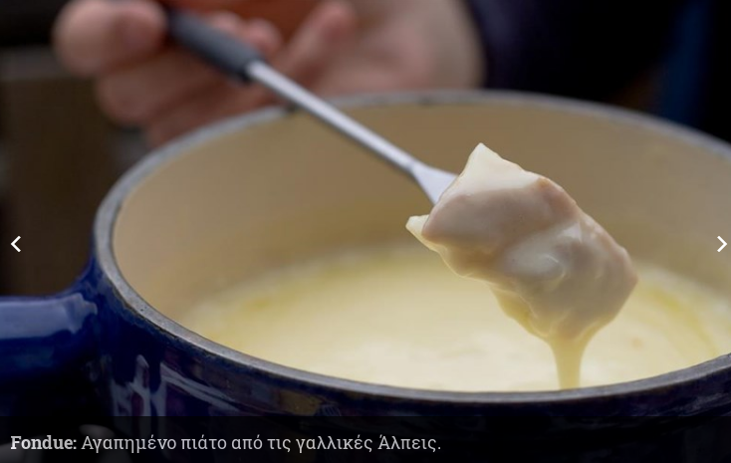
Φαγητά

Slide 30
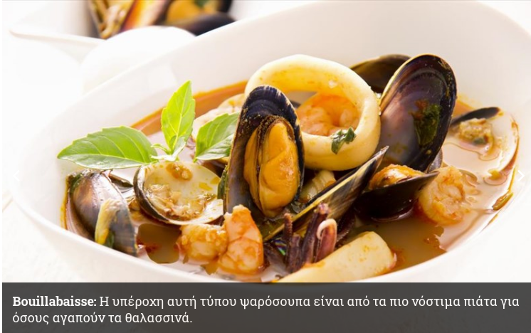
Φαγητά

Slide 31
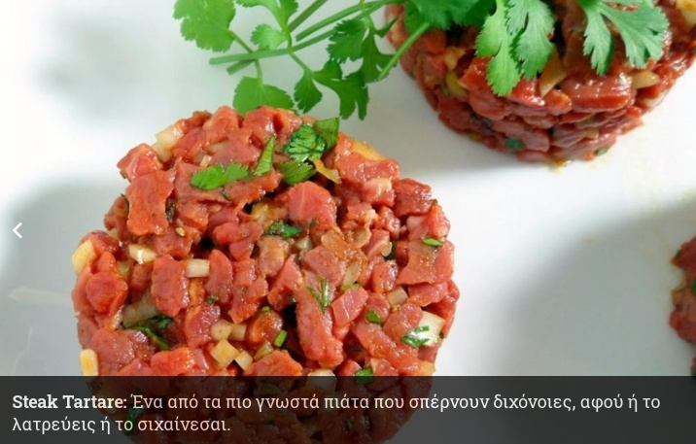
Φαγητά

Slide 32
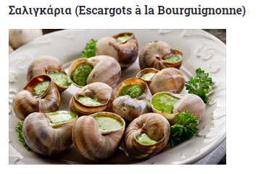
Φαγητά

Slide 33
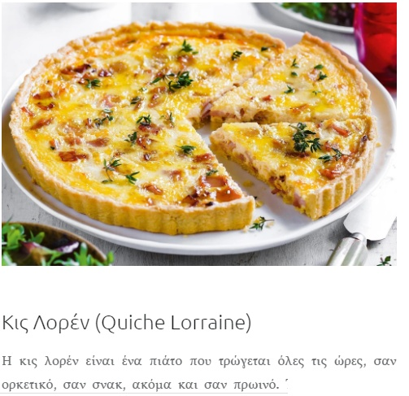
Φαγητά

Slide 34
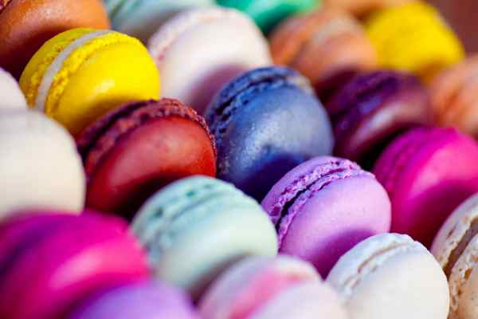
Γλυκά
Μακαρόν

Slide 35
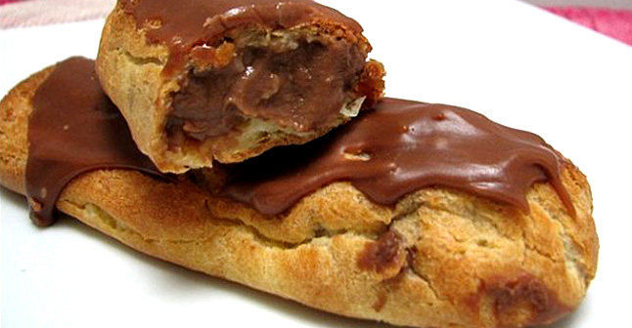
Γλυκά
Εκλέρ

Slide 36
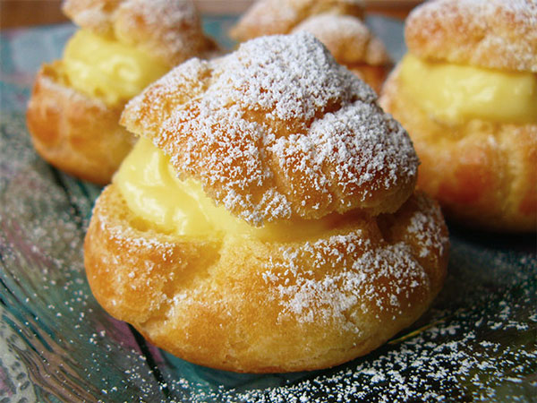
Γλυκά
Σου αλά κρέμ

Slide 37
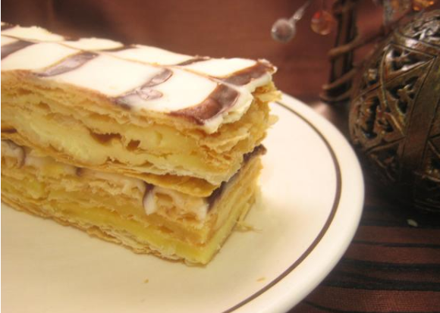
Γλυκά
Μιλφέιγ

Slide 38
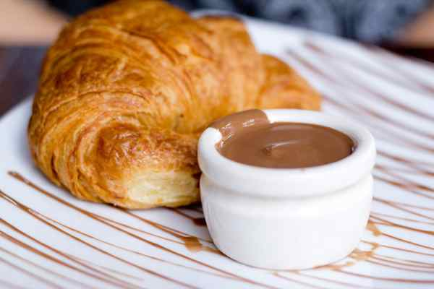
Γλυκά
Κρουασάν

Slide 39
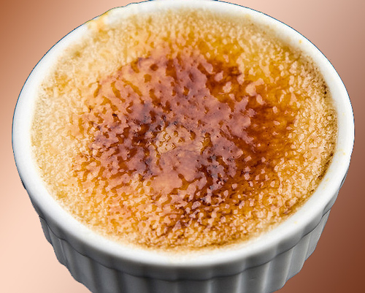
Γλυκά
Κρουασάν
Κρέμ μπρουλέ

Slide 40
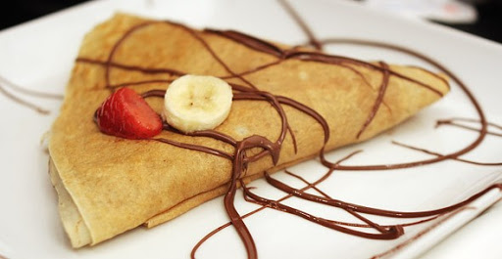
Γλυκά
Κρέπες

Slide 41
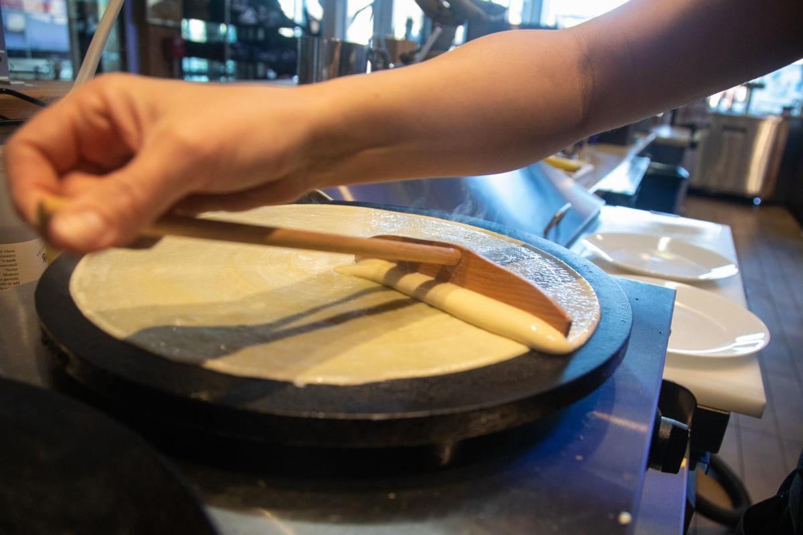
Έτοιμοι/ες να φτιάξετε τις
δικές σας κρέπες;

Slide 42
Συνταγή
Υλικά:
4 μεγάλα αυγά
1 ποτήρι και 1 κουταλιά αλεύρι που φουσκώνει μόνο του
2 ποτήρια γάλα
1 κουταλιά λάδι
λάδι για τηγάνισμα
Εκτέλεση:
Κτυπάτε καλά τα αυγά.
Προσθέτετε λίγο – λίγο το αλεύρι και το
Γάλα. Ανακατεύετε με ένα σύρμα ζαχαροπλαστικής ή ένα ξύλινο κουτάλι.
3. Προσθέτε το λάδι.
4. Αφήνετε τον χυλό για 10 λεπτά.
5. Σ’ένα τηγανάκι ή κρεπιέρα λαδώνετε την επιφάνεια και αναποδογυρίζετε.
6. Βάζετε τα υλικά της αρεσκείας σας και καλή σας όρεξη.

Slide 43
Γάλλοι τραγουδιστές/στριες
Indila
Zaz
Edith Piaf

Slide 44
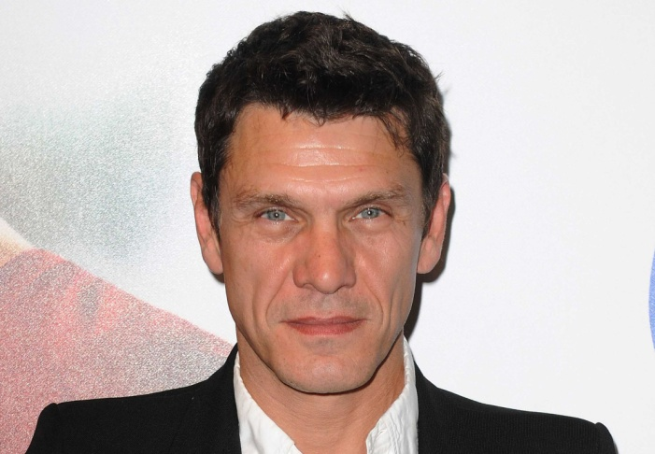
Γάλλοι τραγουδιστές/στριες
Marc Lavoine

